Slide 1
Госсектор: Бухгалтерия государственного учреждения для Казахстана
Завершение отчетного периода и формирование отчетности
Методист 1С-Рейтинг, ЦРОР
Кенишева Т.Б.

Slide 2
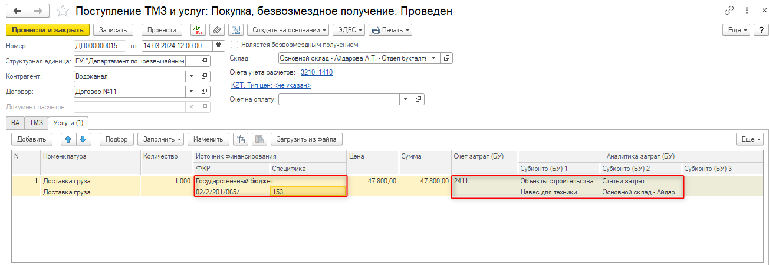
Завершение отчетного периода
При проведении первичного документа нужно обратить ОСОБОЕ ВНИМАНИЕ на заполнение аналитики как на счетах БУ, так и бюджетной аналитики.

Slide 3

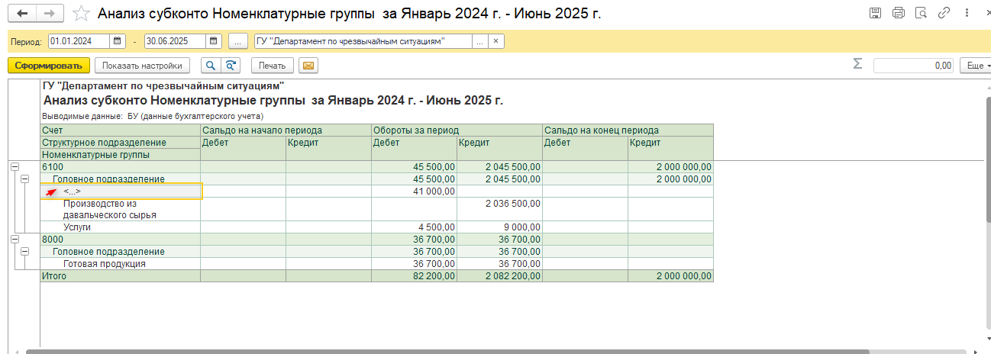
Завершение отчетного периода
Как проверить, что все хорошо?
Отчет «Анализ субконто» - Ваш надежный помощник

Slide 4
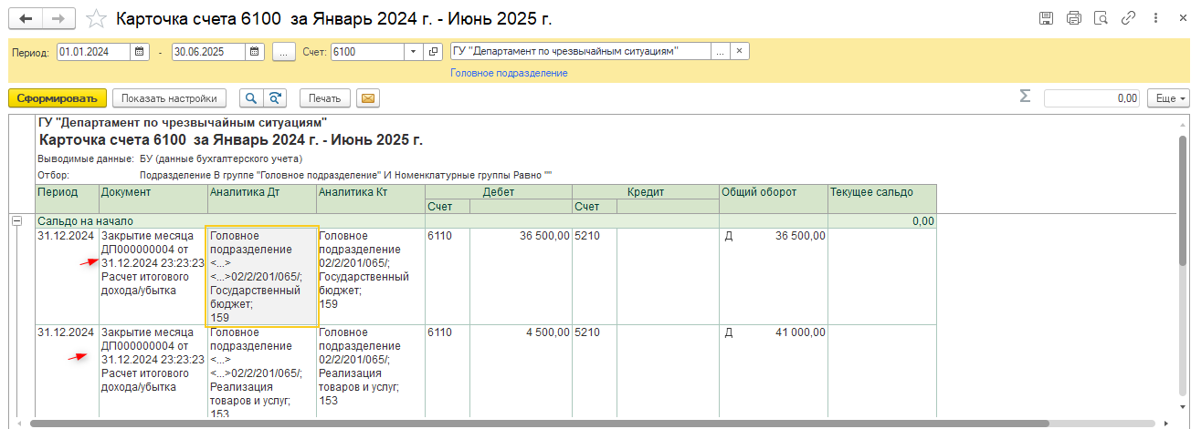
Завершение отчетного периода
Возможность детализации данных отчетов до первичных документов

Slide 5
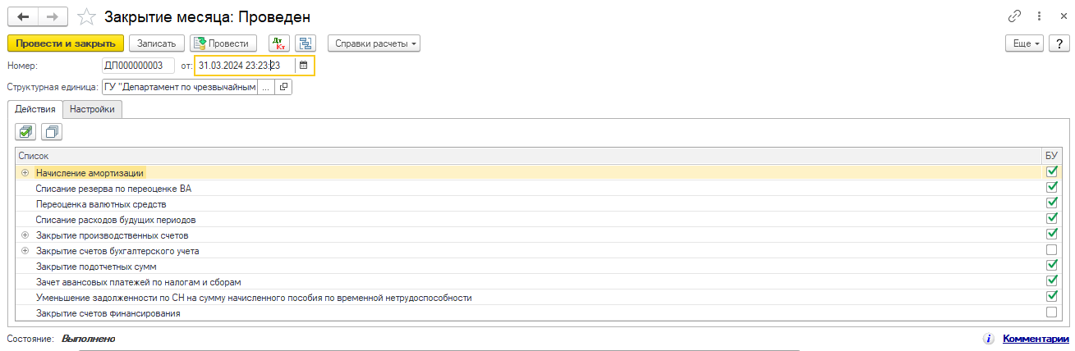
Завершение отчетного периода
Регламентные операции – подводим итоги документом «Закрытие месяца»

Slide 6
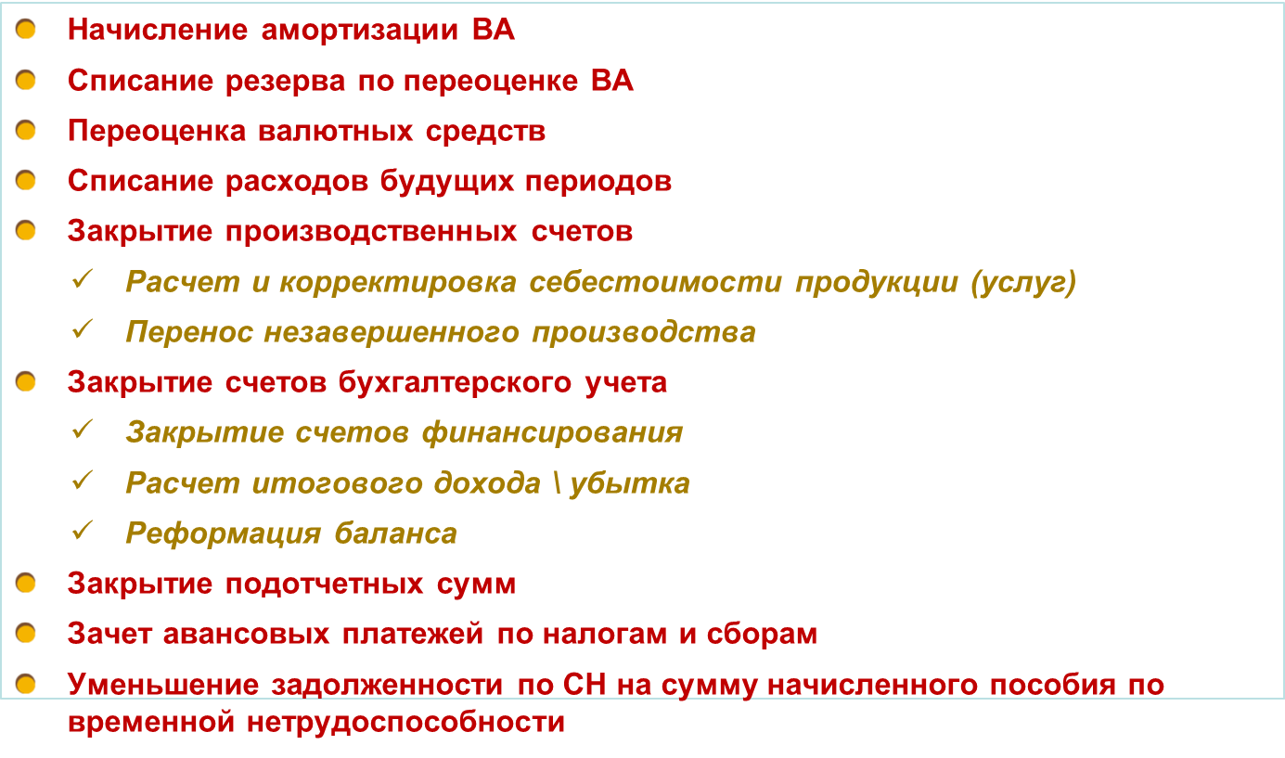
Регламентные операции документа «Закрытие месяца»

Slide 7
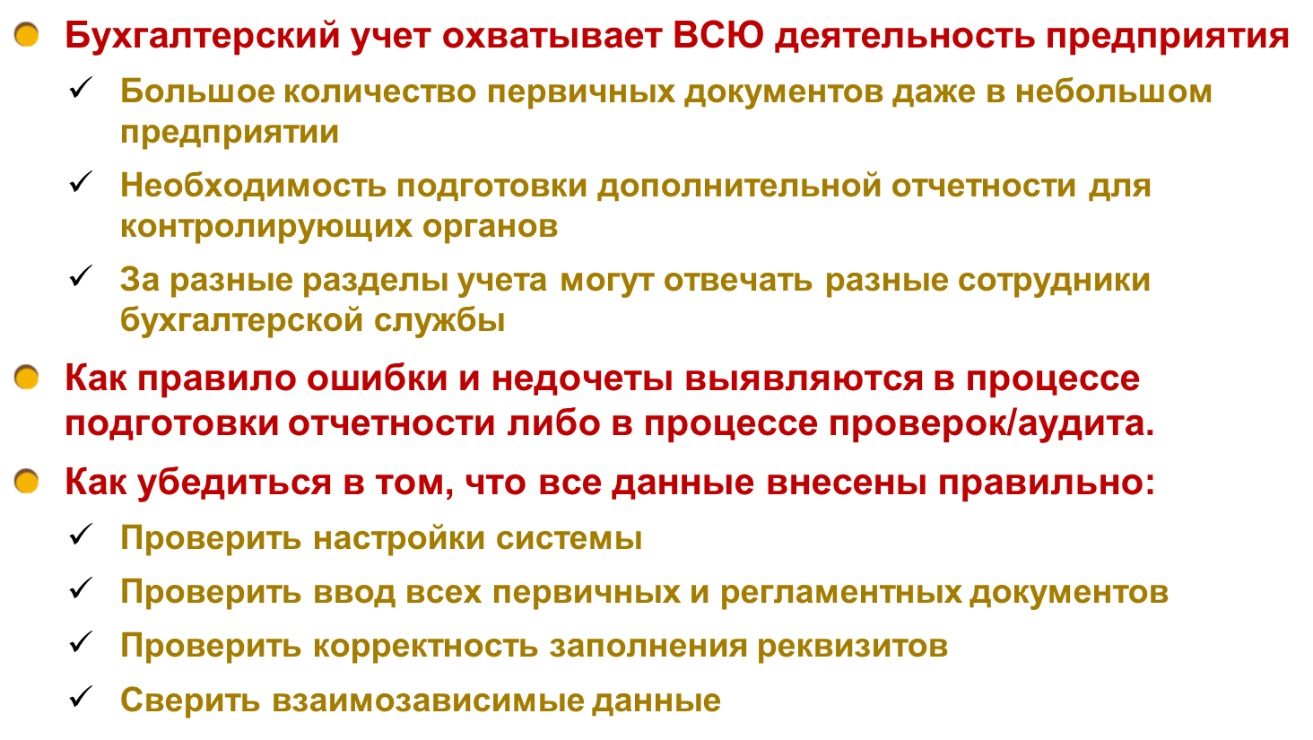
Экспресс-проверка – внутренний аудитор

Slide 8
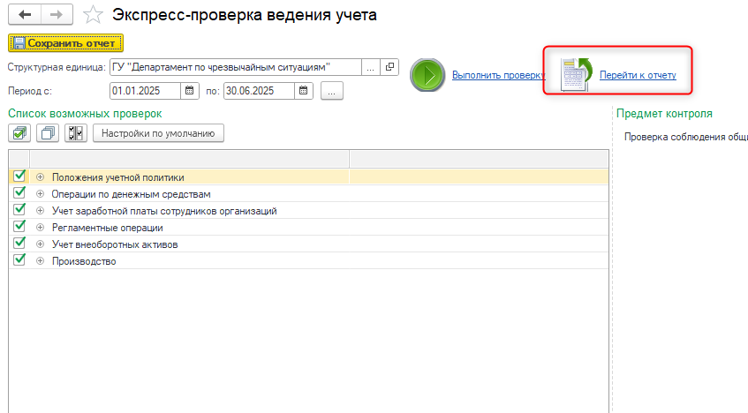
Экспресс-проверка – внутренний аудитор
Возможность проведения проверки по различным разделам учета (сводно и выборочно). Отражение результатов проверки в специализированном отчете

Slide 9
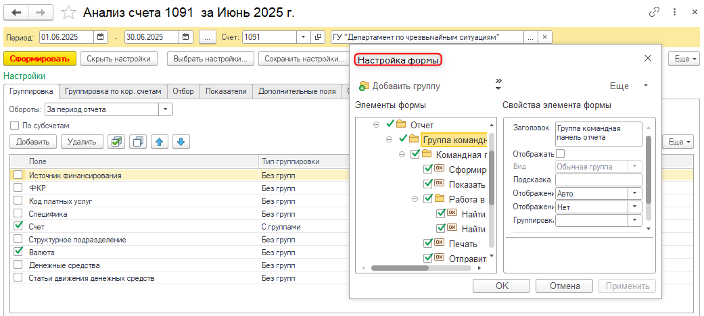
Возможности стандартных отчетов
Все стандартные бухгалтерские отчеты переведены на систему компоновки данных и приобрели возможности универсальных отчетов
Настройки формирования отчета выведены в боковой панели, которая может быть прикреплена к отчету. Состав показателей панели может быть настроен пользователем

Slide 10
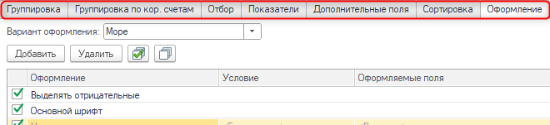
Возможности стандартных отчетов
Теперь пользователь может самостоятельно управлять:
  Составом выводимых полей. В том числе выводит произвольные реквизиты субконто.
  Цветовым оформлением – цветом фона, текста шрифтом и т.д.
  Применять условное оформление – например выделять (цветом, шрифтом) строки отчета по произвольным условиям (отрицательные остатки, сумма больше заданной и т.д.)
  Настраивать произвольные отборы и группировки в отчете

Slide 11
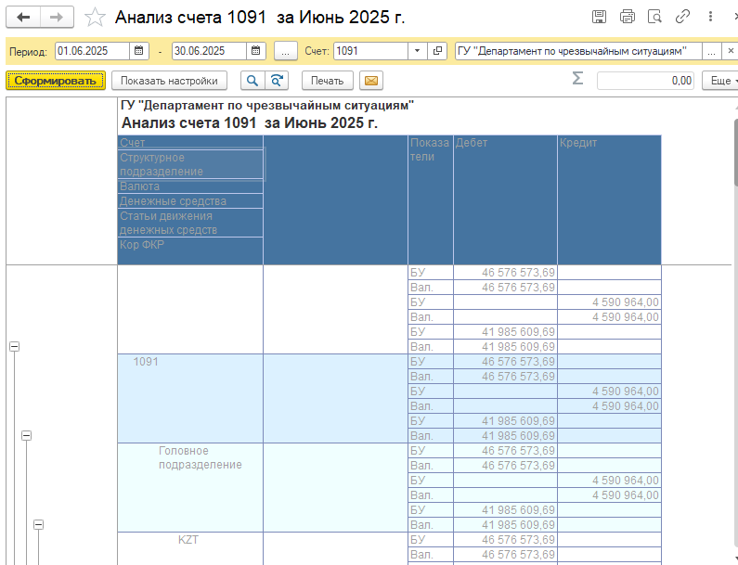
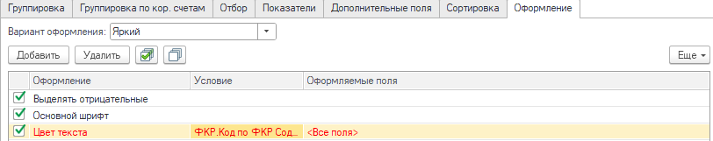
Возможности стандартных отчетов

Slide 12
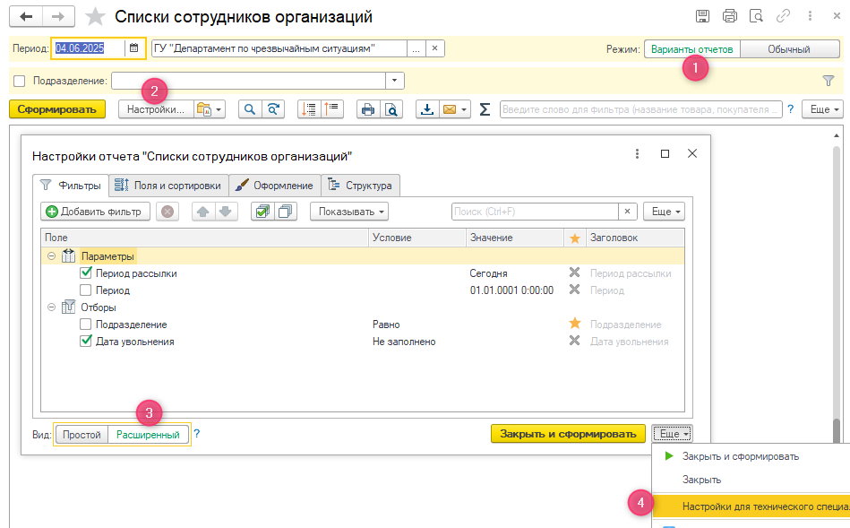
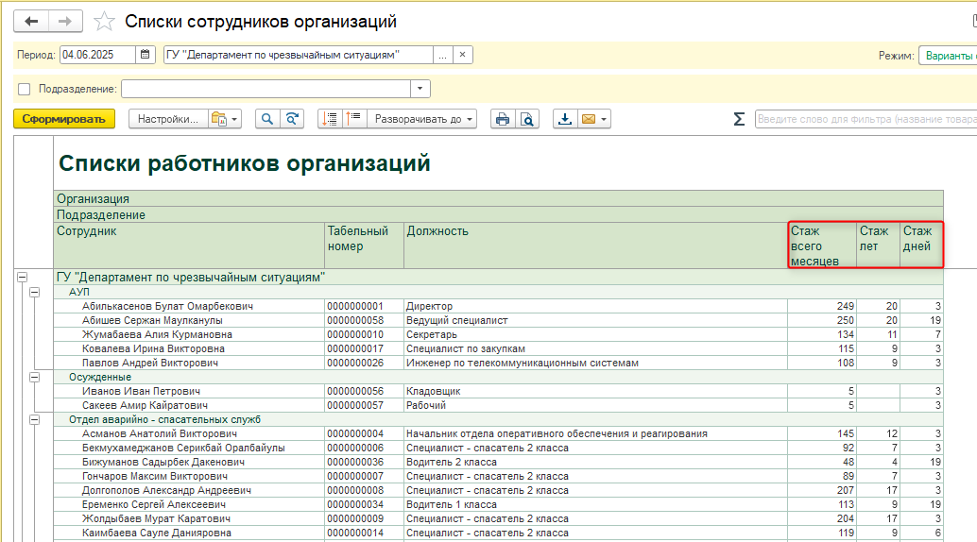
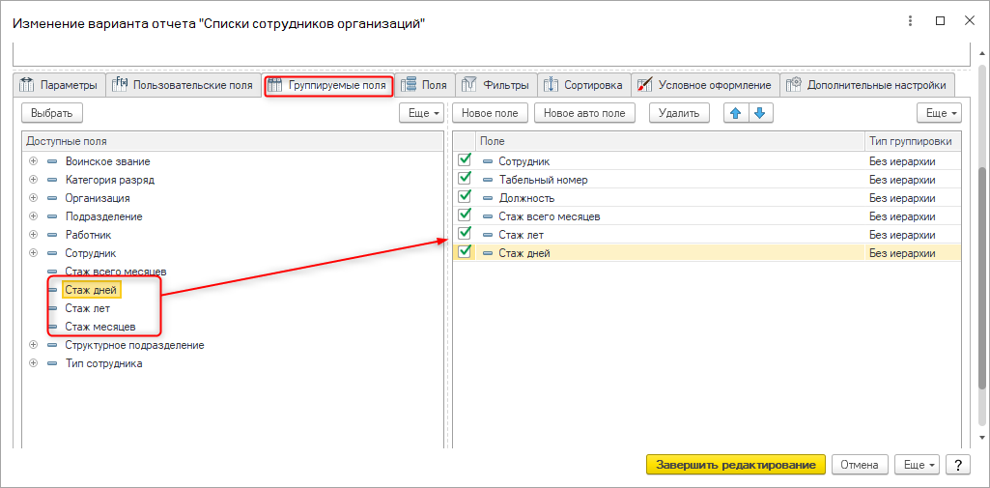
Возможности стандартных отчетов
Возможность вывода в стандартных отчетах произвольных реквизитов

Slide 13
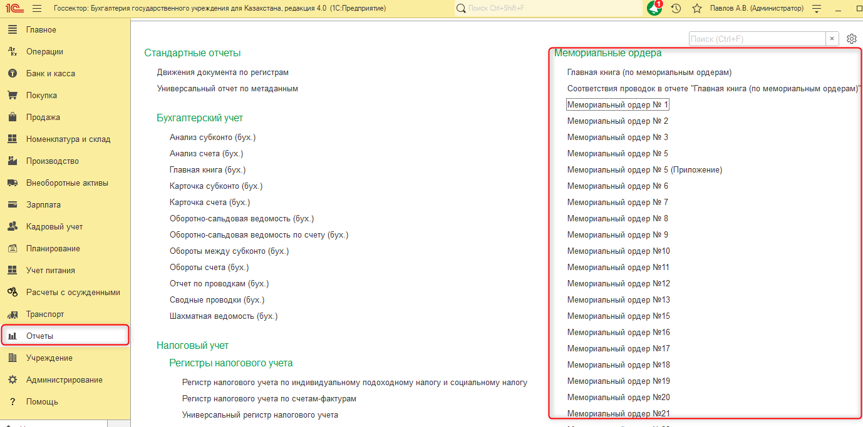
Специализированная отчетность
Возможность формирования мемориальных ордеров утвержденного образца

Slide 14
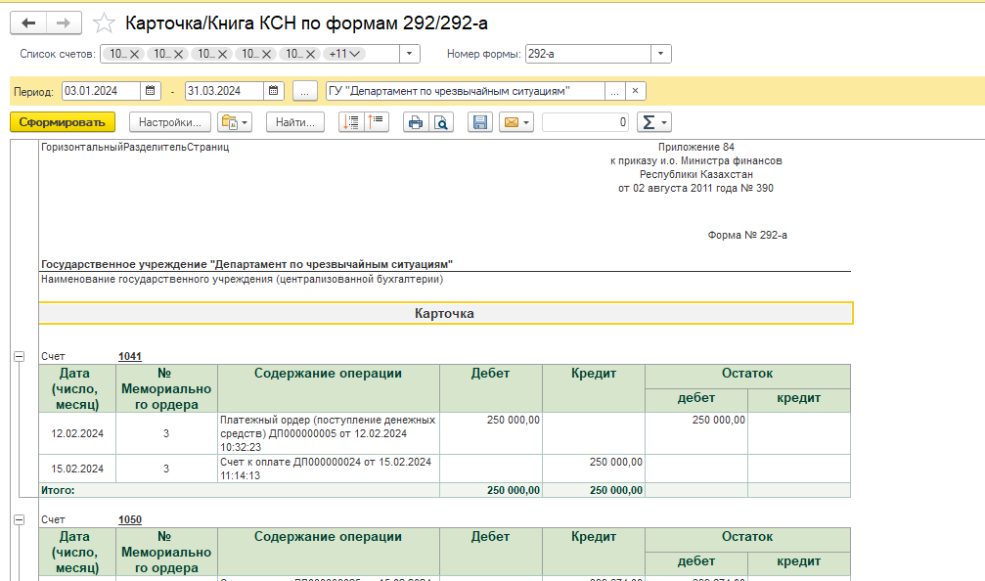
Специализированная отчетность
Возможность формирования прочих специализированных отчетов:
  Книга контроля использования наличных денег (ф.453)
  Карточка КСН по форме 292-а
  Книга складского учета запасов (ф.М-17)
  Сводный отчет по расходам по бюджетной классификации (ф.4-20) и т.д.

Slide 15
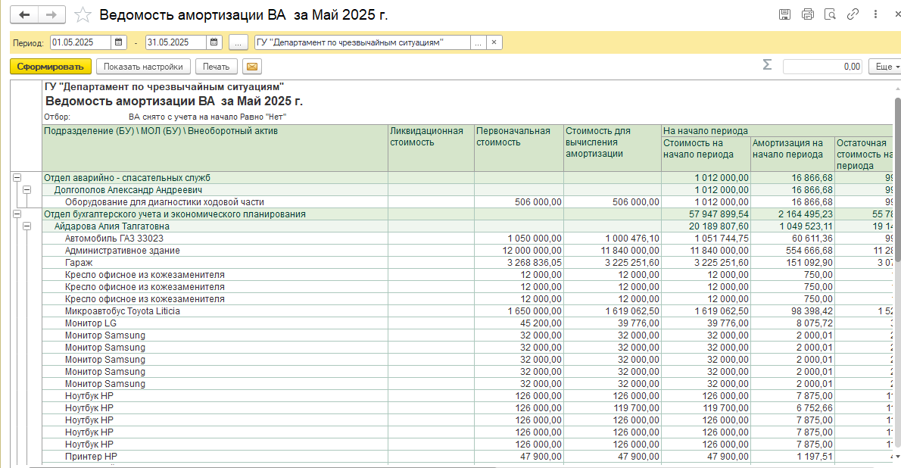
Прочая отчетность
По разным разделам учета можно формировать свою специализированную отчетность (Материальная ведомость, Расчетные листки и т.д.)

Slide 16
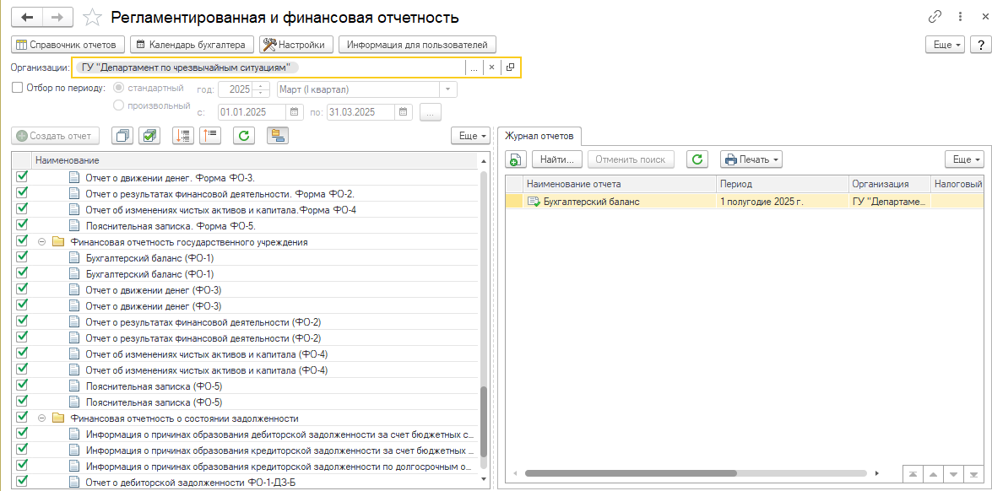
Регламентированная отчетность
Существует возможность формирования комплекта регламентированной отчетности с последующим ее сохранением в специализированном журнале отчетов

Slide 17
Спасибо за внимание!
Дополнительную информацию по отраслевым решениям можно получить на сайте www.1c-rating.kz,
либо по e-mail: 1c@1c-rating.kz

